Slide 1

T
CUAI 하계 컨퍼런스 CV 1팀 주제 발표
2025.07.08
발표자 : 최재민

Slide 2
프로젝트 인원
김태환 AI학과
최재민 소프트웨어학부

Slide 3
주제
Motion Generation → 사람의 행동을 3D에서 생성하는 연구 분야.
Limitations
1. Training 및 Inference cost가 크다.
2. 효율적인 Motion generation 연구는 Scene을 고려하지 않은 경우가 대다수이다.
효율적이고, Scene을 고려한 모델을 설계하자는 아이디어

Slide 4
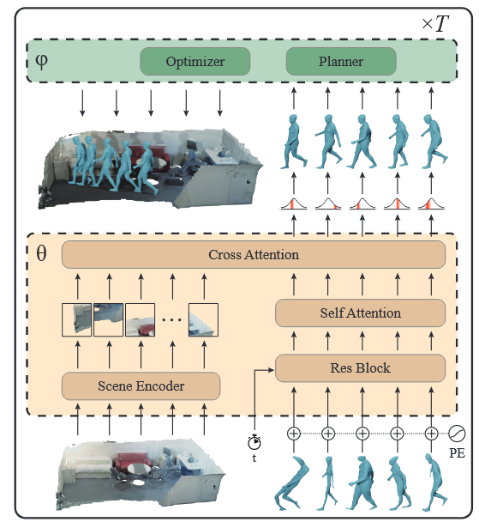
개선 계획
Training을 효율적으로, Motion generation을 scene에 더 적합하도록 Model 설계
1. Scene Encoder : 기존 Point Transformer 보다
개선된 Point Mamba, Point Transformer V3 등 활용
2. Motion token part : Light-T2M Model 처럼 Mamba
모델을 이용해서 Attention 대체
3. Cross Attention part : Scene 과 Motion token 을
잘 Align 할 수 있도록 방법 고안
Architecture of SceneDiffuser

Slide 5
개선 계획
Date | Content
07.07~07.13 | Related works 재정리 및 주제 방향 선정
07.14~07.27 | 모델 개선 및 Training
07.28~08.18 | Evaluation 및 추가 개선 사항 정리

